Slide 1












4e Forum Mondial UNESCO, 5 février 2015
Conférence « Agir, éduquer et former pour une santé durable »
Yves Angelloz, Président Fondateur des Jeux Mondiaux de la Paix
 fr : 3 / en : 1

Slide 2

International Session N°2
Yves ANGELLOZ
4e forum mondial/
4th world forum
Expert
Président fondateur des Jeux Mondiaux de la Paix
Founding president of the World Peace Games
(
 fr : 3 / en : 1
5
& 6 février
Sous le patronage de la Commission nationale française
Paris UNESCO
2015
auprès de l’UNESCO
France
Notes:
ariane.rehel@cnam.fr
2

Slide 3
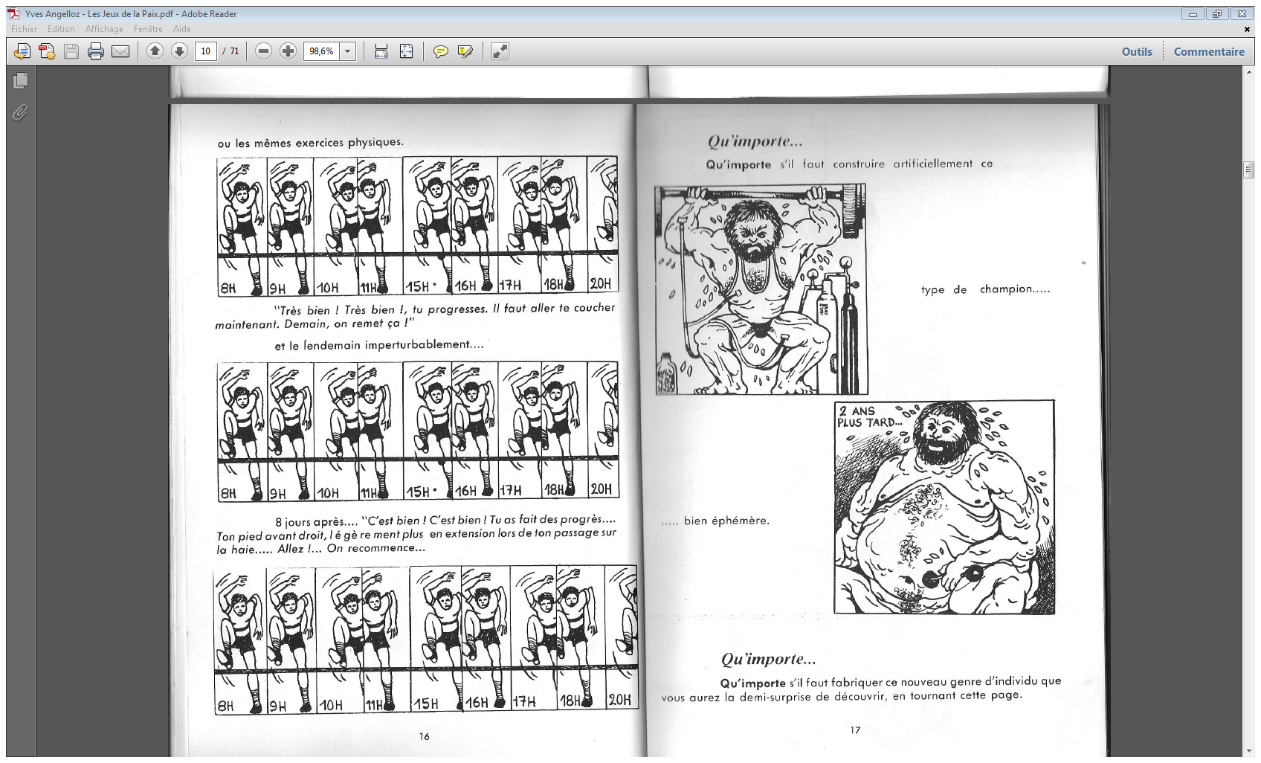

Slide 4
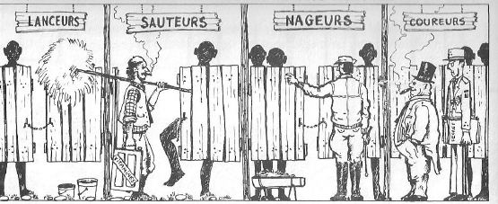

Slide 5
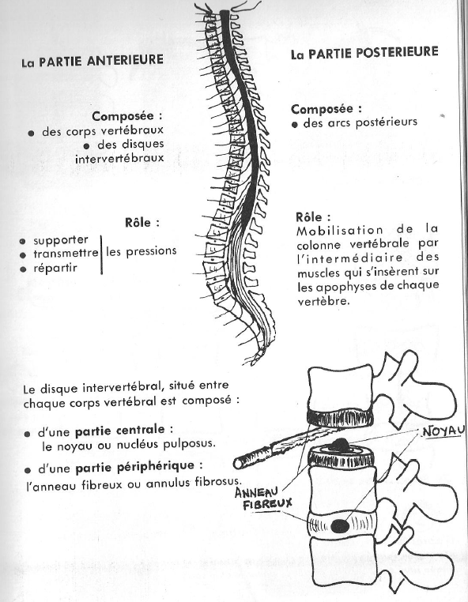

Slide 6
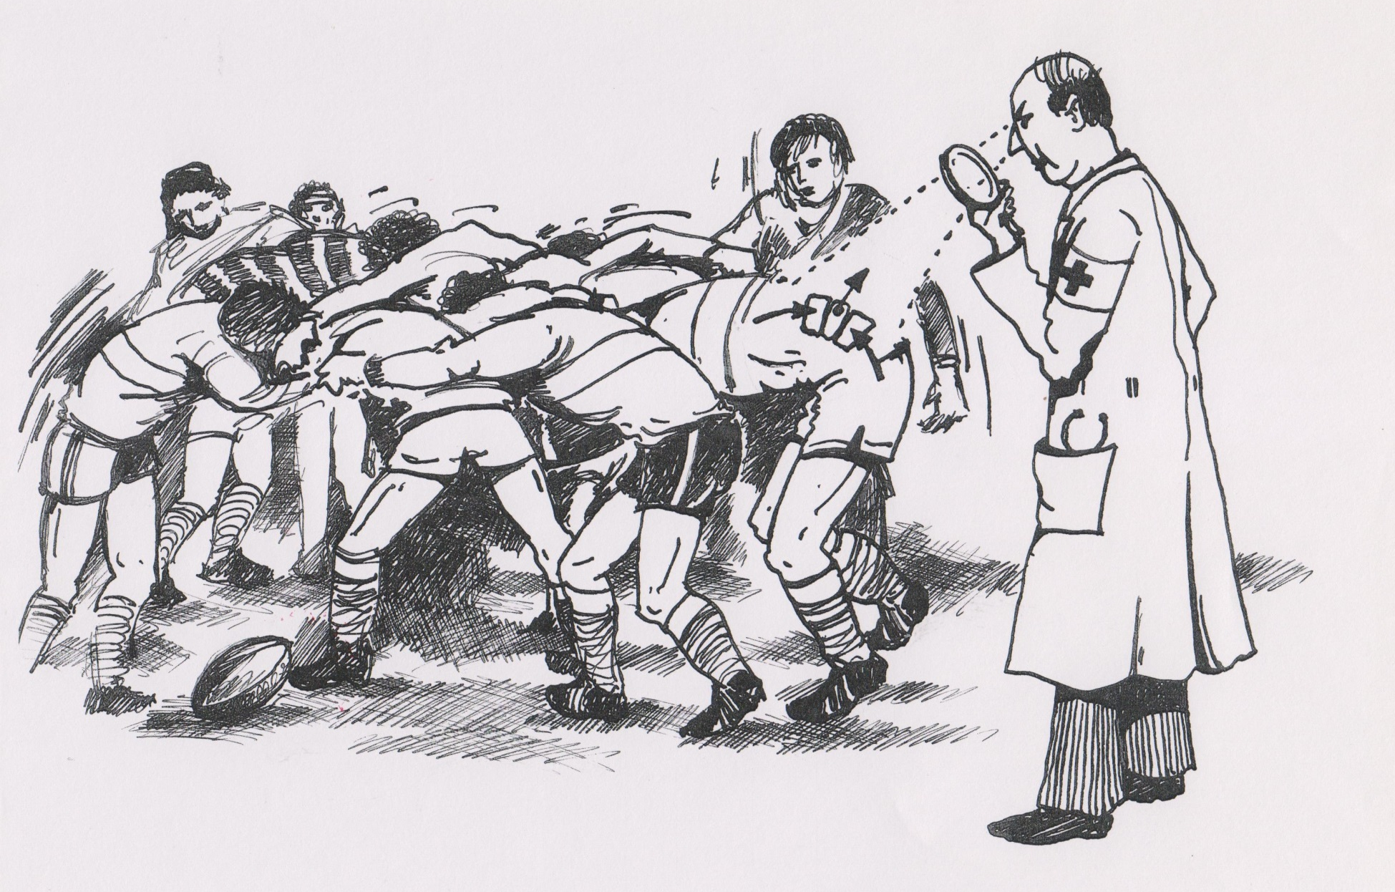

Slide 7
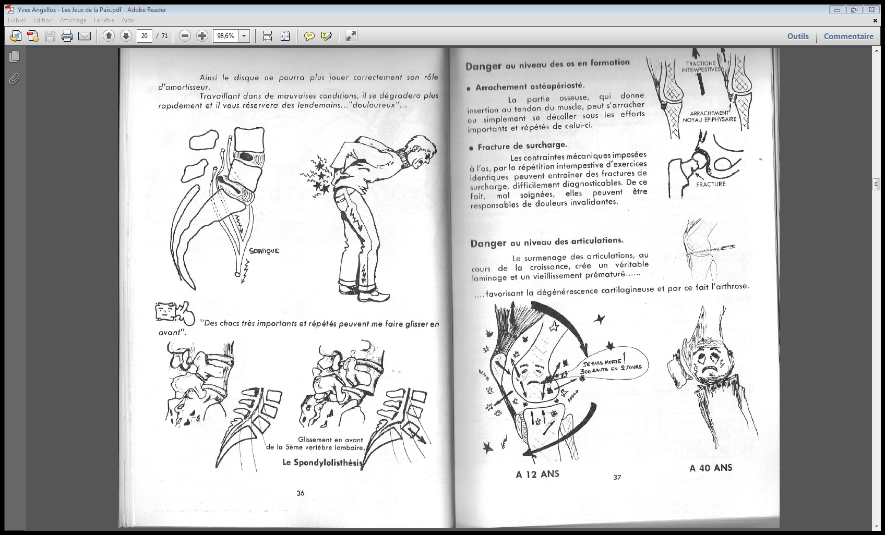

Slide 9
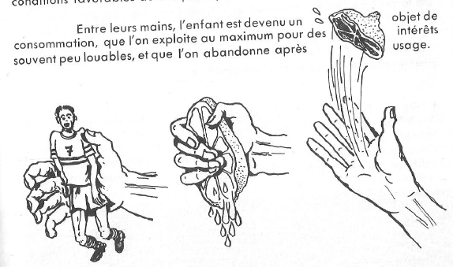

Slide 10
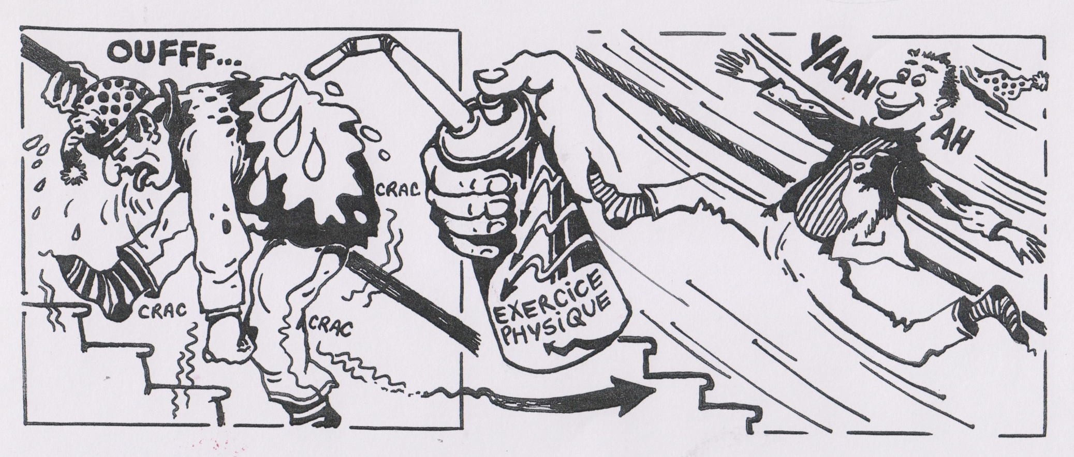

Slide 11
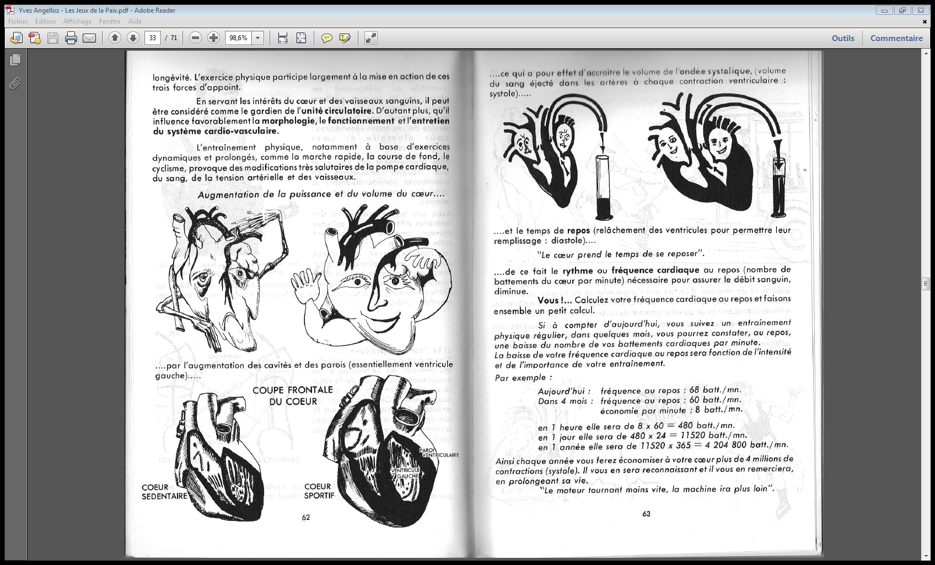

Slide 12
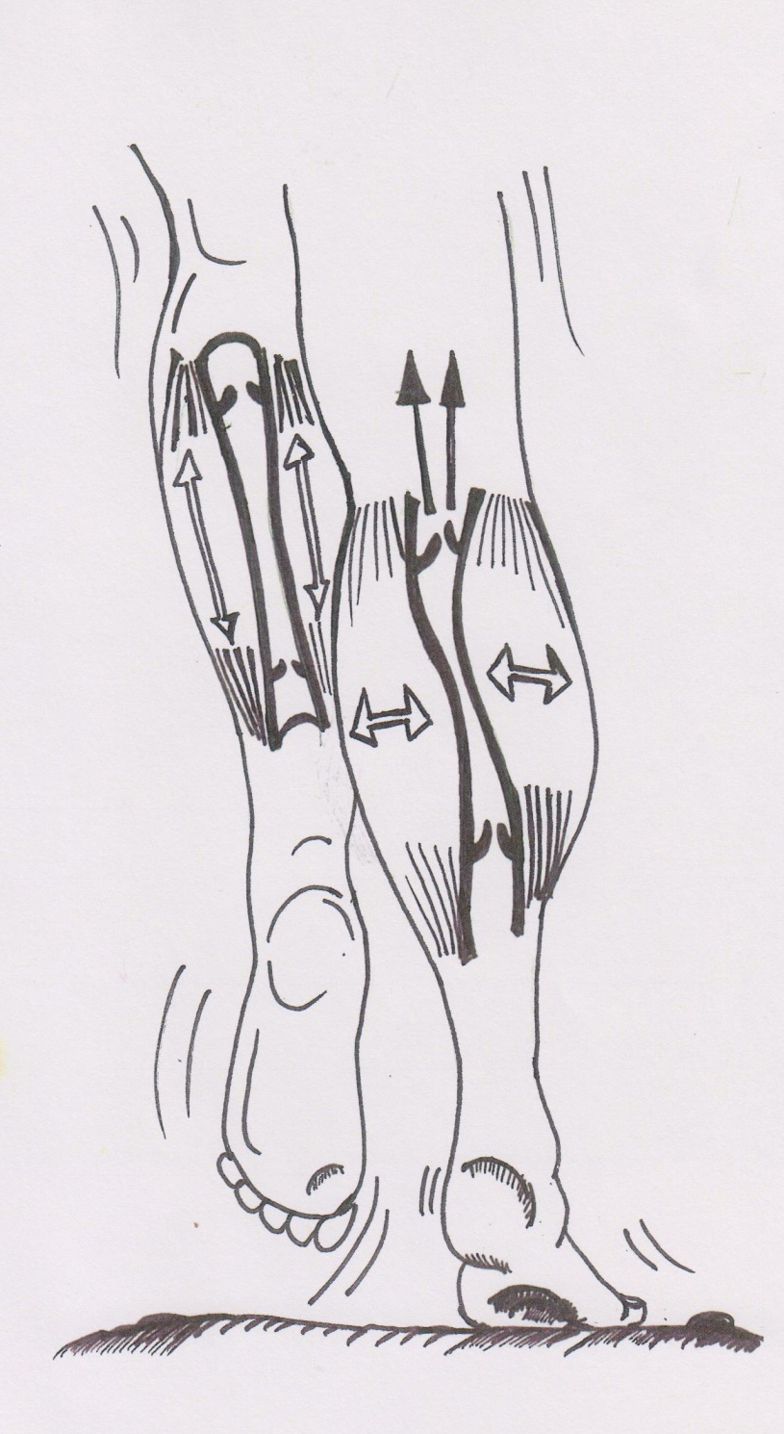
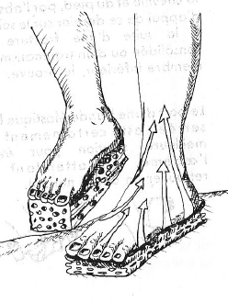

Slide 13
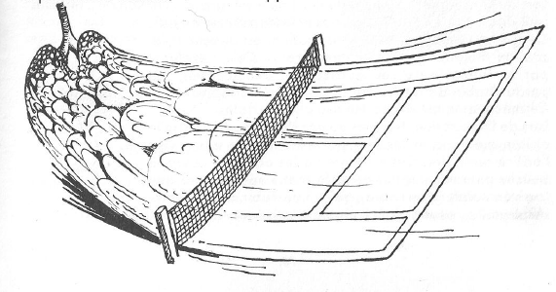

Slide 14
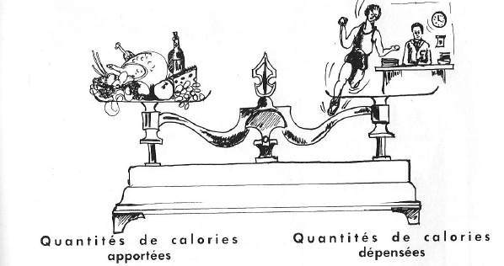

Slide 15


Slide 16
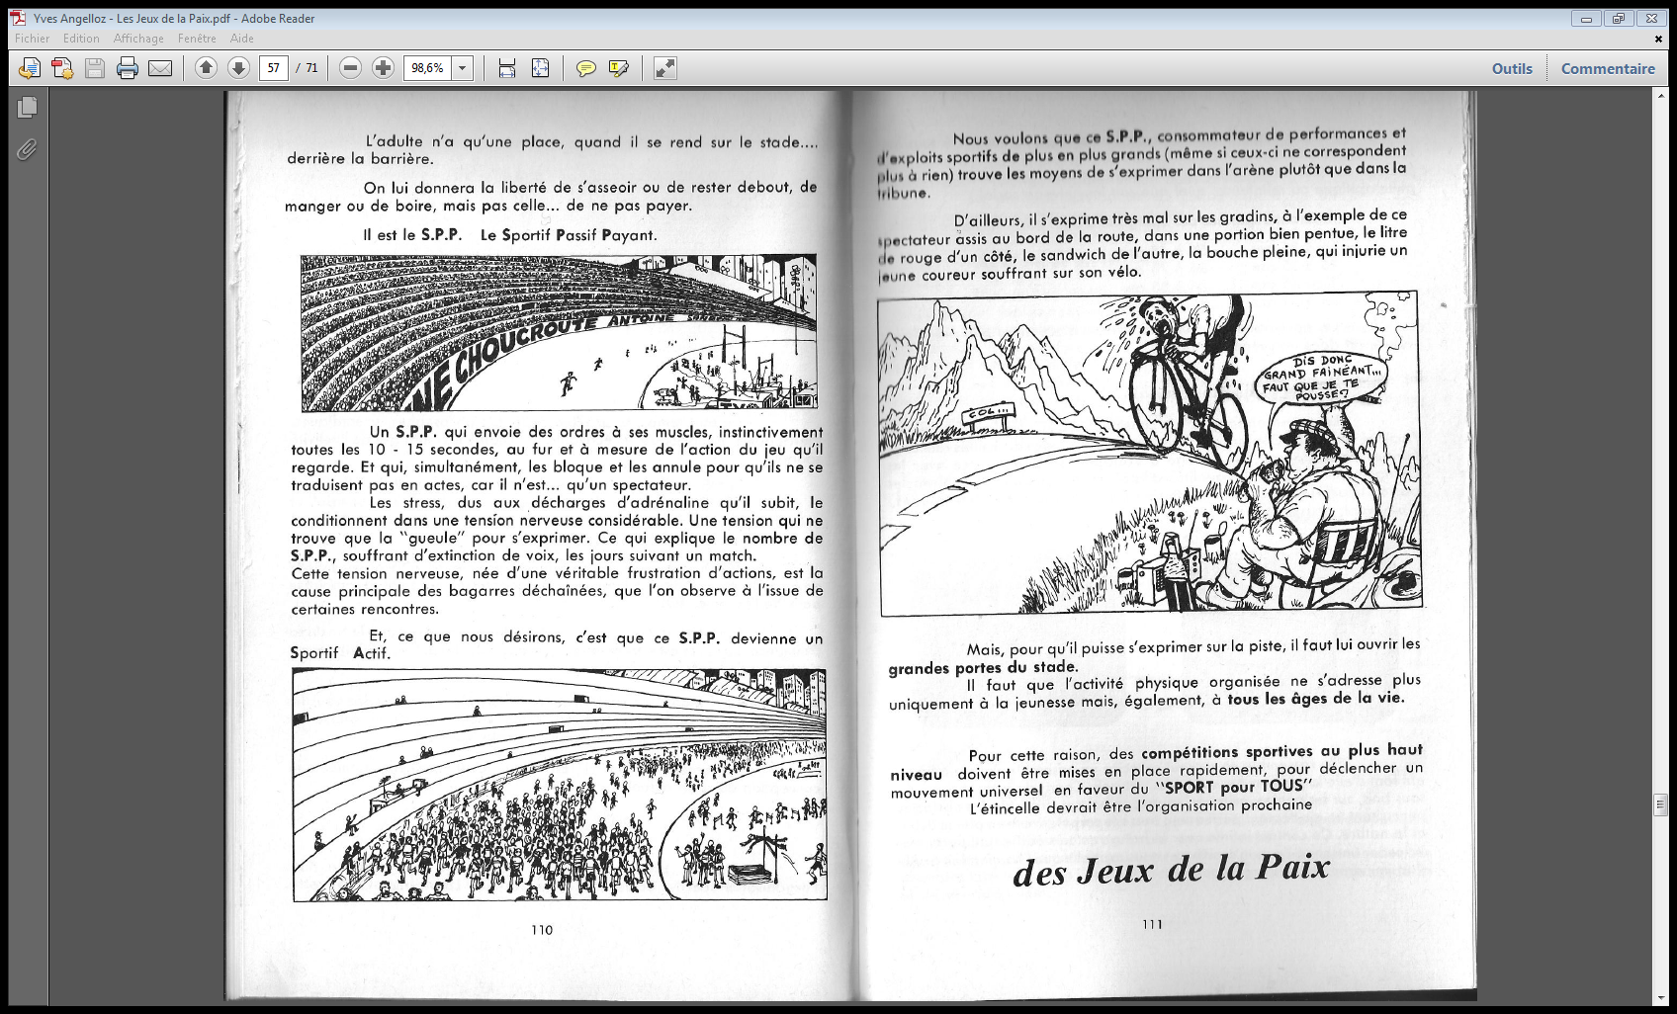

Slide 17
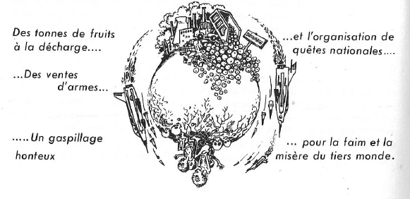

Slide 18
